Slide 2
使用REPL输出代码很多时怎么办？
可以调用执行js文件来实现，那么我们一起来实现这项操作。
课 堂
导 入

Slide 3
第二讲： Node.js模块系统
本讲2学时,共36学时
模块简介
服务器端的模块
创建模块
培训机构
本讲
内容
1
2
3

Slide 4
第 一 部 分
模块简介
2016年4月19日
《NODE.JS》第二讲
拍摄场次
王 智 娟
执行导演
河北师范大学软件学院
后期制作
片长:90”00’
发布日期:2016.4.19

Slide 5
1、什么是模块
为了让Node.js的文件可以相互调用，Node.js提供了一个简单的模块系统。
模块和文件是一一对应的。一个Node.js文件就是一个模块，这个文件可能是JavaScript代码、JSON或者编译过的C/C++扩展。
var http=require('http'),其中http是Node.js的一个核心模块，通过require函数获取这个模块，然后使用其中的对象

Slide 6
客户端调用外部js文件，
<script src=“”></script>
NODE.js调用js文件通过获取模块来实现

Slide 7
第 二 部 分
创建模块
2016年4月19日
《NODE.JS》第二讲
拍摄场次
王 智 娟
执行导演
河北师范大学软件学院
后期制作
片长:90”00’
发布日期:2016.4.19

Slide 8
1、创建模块
Node.js提供了exports和require两个对象，
exports是模块公开的接口
require用于从外部获取一个模块的接口，
例：获取模块main.js
var hello = require('./hello');
hello.world();

Slide 9
例1：获取模块的exports对象附件module.js和getModule.js的实现。
var name;
exports.setName=function(thyName){
name=thyName;
}
exports.sayHello=function(){
console.log('hello'+name);
}
Module.js
var myModule=require('./module');
myModule.setName('marico');
myModule.sayHello();
getModule.js

Slide 10
例2：require不会重复加载模块，也就是说无论调用多少次require，获取的模块都是同一个 getModule2.js
var name;
exports.setName=function(thyName){
name=thyName;
}
exports.sayHello=function(){
console.log('hello'+name);
}
Module.js
var myModule1=require('./module');
myModule1.setName('marico');
var myModule2=require('./module');
myModule2.setName('yfc');
myModule1.sayHello();
getModule.js

Slide 11
第 三 部 分
服务器端的模块
2016年4月19日
《NODE.JS》第二讲
拍摄场次
王 智 娟
执行导演
河北师范大学软件学院
后期制作
片长:90”00’
发布日期:2016.4.19

Slide 12
1、服务端的模块
上面的案中已经在代码中使用了服务器端的模块了。
例如：
var http = require("http");
...http.createServer(...);
Node.js中自带了一个叫做"http"的模块，在代码中请求并把返回值赋给一个本地变量。这把本地变量变成了一个拥有所有 http 模块所提供的公共方法的对象。

Slide 13
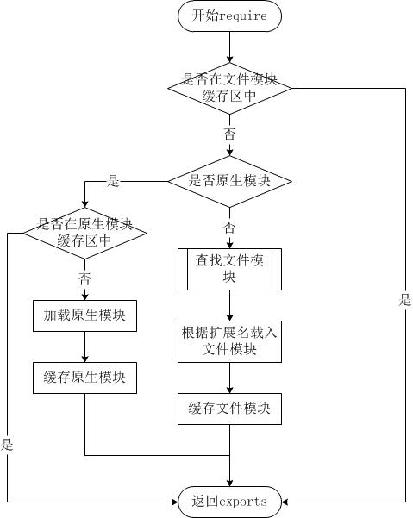
1、require方法中的文件查找策略
由于Node.js中存在4类模块（原生模块和3种文件模块），尽管require方法极其简单，但是内部的加载却是十分复杂的，其加载优先级也各自不同。如图所示：

Slide 14
从文件模块缓存中加载
尽管原生模块与文件模块的优先级不同，但是都不会优先于从文件模块的缓存中加载已经存在的模块。
从原生模块加载
原生模块的优先级仅次于文件模块缓存的优先级。require方法在解析文件名之后，优先检查模块是否在原生模块列表中。以http模块为例，尽管在目录下存在一个http/http.js/http.node/http.json文件，require("http")都不会从这些文件中加载，而是从原生模块中加载。
原生模块也有一个缓存区，同样也是优先从缓存区加载。如果缓存区没有被加载过，则调用原生模块的加载方式进行加载和执行。

Slide 15
从文件加载
当文件模块缓存中不存在，而且不是原生模块的时候，Node.js会解析require方法传入的参数，并从文件系统中加载实际的文件，。
require方法接受以下几种参数的传递：
http、fs、path等，原生模块。
./mod或../mod，相对路径的文件模块。
/pathtomodule/mod，绝对路径的文件模块。
mod，非原生模块的文件模块。

Slide 16
本课重点难点
1．Node.js 模块
2．Node.js模块的创建
3．服务器端的模块
本 课
小 结

